Slide 1

SUA MARCA AQUI
Recursos para incorporar mais processos ao
SAP Business One

Slide 2

Gestão Avançada de Contratos
SUA MARCA AQUI
De comodato a prestação de serviço, passando por manutenções, garantias, assistência técnica e até licenciamento de softwares.
Simplifique e automatize de ponta a ponta.

Slide 3
Gestão Avançada de Contratos
SUA MARCA AQUI
Principais funcionalidades:
Controle de resultados por contrato, cliente e ativo
Controle de pacotes, vigências e renovação
Controle de contratos de locação, garantia e assistência técnica e manutenções

Slide 4
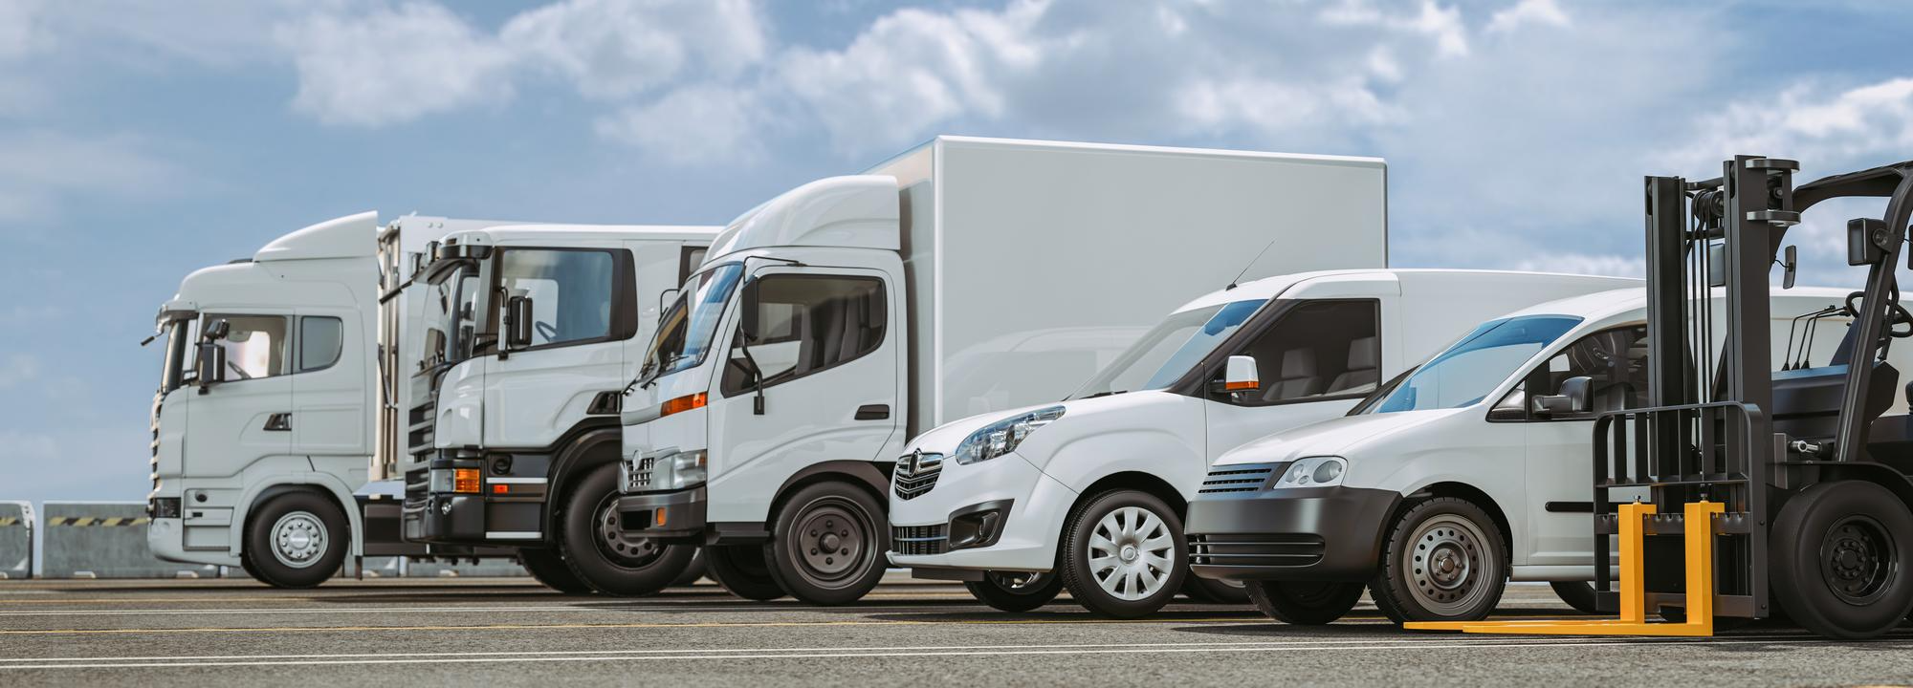
Gestão de Frota
SUA MARCA AQUI
Integre a gestão da frota aos demais controles do seu negócio registrando e acompanhando tudo dentro do SAP Business One.
→ Localize em tempo real o status dos ativos, condutor responsável e as apropriações de multas, manutenções, despesas e muito mais.

Slide 5
Gestão de Frota
SUA MARCA AQUI
Principais funcionalidades:
Resultado por placa do veículo da frota
Controle de abastecimentos, pneus, multas e taxas
Controle da manutenção preventiva e corretiva por veículo

Slide 6

Controle de Manutenção
SUA MARCA AQUI
Eleve a administração de manutenção de plantas industriais, máquinas, equipamentos, veículos…
Tenha ciclos estratégicos de manutenções corretivas, preventivas e preditivas. Tudo automatizado, simples e eficiente!

Slide 7
Controle de Manutenção
SUA MARCA AQUI
Principais funcionalidades:
Manutenção preventiva e corretiva
Absoluto controle das compras relacionadas à manutenção
Painel de manutenção e de ordens de serviços

Slide 8

WorkFlow para SAP
SUA MARCA AQUI
Automatize as atividades de sua equipe, melhorando a colaboração e a produtividade.
Ganhe total controle das diversas etapas dos processos, movendo cards dinâmicos conforme seu time avança.
Administre as agendas e distribua funções de maneira simples, rápida e otimizada.

Slide 9
WorkFlow para SAP
SUA MARCA AQUI
Principais funcionalidades:
Criação simplificada de fluxos de trabalho e cards
Visão de
Kanban
Abertura de documentos de Marketing no SAP

Slide 10
SUA MARCA AQUI
Nome: Contato 01
E-mail: contato01@contato.com.br
Nome: Contato 02
E-mail: contato02@contato.com.br
Nome: Contato 03
E-mail: contato03@contato.com.br
Site: www.exemplo.com.br

